Slide 1

PLAN DE ACCIÓN
En Preparación para Satisfacer la Demanda de Servicios Legales para la Acción Ejecutiva
Abril del 2015
www.immigrantjustice.org
Twitter: @NIJC

Slide 2
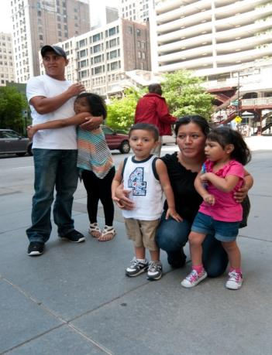
Agenda
I. Oportunidades
II. Limites & Retos
III. Modelo de Implementación

Slide 3

Centro Nacional de Justicia para Inmigrantes
Provee servicios legales a más de 10,000 individuos cada año
Litiga en las cortes
Aboga en el Congreso de los Estados Unidos, en la Casa Blanca, Departamentos de Seguridad Nacional & Justicia
Informa a los medios de comunicación y a los legisladores acerca del impacto de las políticas y leyes de inmigración
El servicio legal y directo de NIJC informa nuestros esfuerzos
de promover una reforma sistemática y completa.

Slide 4
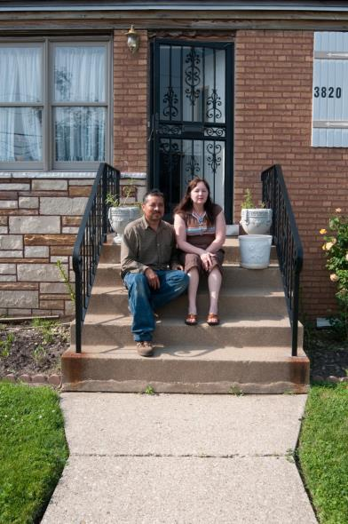
Implementación Exitosa de DAPA
DAPA Beneficios incluyen:
Reducir la separación familiar
Posicionar el tema para una reforma legislativa
Demonstrar al próximo presidente en los Estados Unidos que la estabilidad de las familias inmigrantes beneficia nuestro país
Reducir el riesgo de que nuevas administraciones cancelen el programa

Slide 5
Los Límites de la Acción Ejecutiva demuestran por qué los Estados Unidos Necesita una Reforma Integral
Siete millones de personas han sido excluidos del programa de Acción Ejecutiva
Cuatro grupos que no se van a beneficiar de DAPA:
Familias sin hijos ciudadanos/residentes permanentes
Miembros de la familia afuera de los Estados Unidos
Aquellos que llegaron a los Estados Unidos después de Enero del 2010
Personas con antecedentes criminales (ellos necesitan hablar con un abogado)

Slide 6

Riesgo a la Comunidad
Tres riesgos a la comunidad:
Fraude:
  Explotación de comunidades vulnerables
Deportación
  Si individuos presentan una aplicación y no han llenado los requisitos
Invisibilidad y aislamiento
  Es muy peligroso huir y esconder que revelar su estatus migratorio

Slide 7
Consejo Legal es Crítico
Con representación
Sin representación

Slide 8
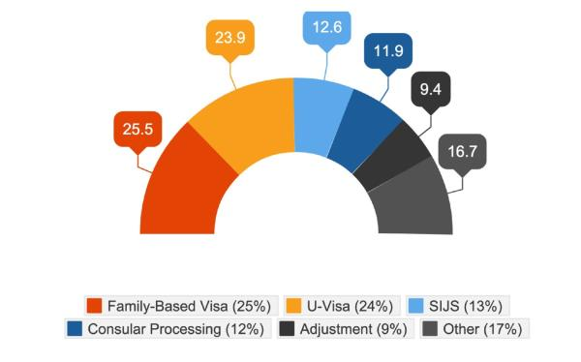
Consejo Legal es Crítico
14.3% de las personas que buscaron obtener consultas para DACA han sido potencialmente elegibles para un remedio legal más permanente.
Fuente: Tom K. Wong, et al., “Paths to Lawful Immigration Status: Results and Implications from the PERSONS Survey,”
Journal on Migration and Human Security 2, no. 4 (2014): 287-304.

Slide 9

Ayude a las Familias a Preparase para la Acción Ejecutiva
Educar a la comunidad
Dar consultas legales
Recolectar documentación:
  Documentos de identificación de los consulados
  Records FOIA (Ley de Libertad de Información del Estado )& antecedentes del FBI
  Prueba de entrada al país y presencia continua
  Ahorrar dinero para pagar la aplicación ($465 USD)

Slide 10
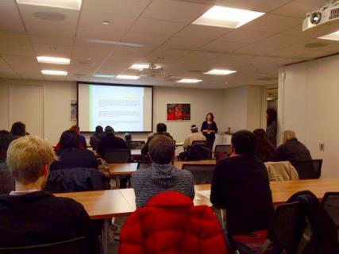

Modelo de Implementación de NIJC
Utilice un sistema online de consultas
Desarrolla una lista de documentos para inmigrantes, el gobierno y consulados
Entrena a organizaciones de fe o comunitarias en como asistir en la preparación de documentos
Integra información en escuelas, bibliotecas, y organizaciones
Lleva a cabo consultas legales
Implemente varios modelos para proveer servicios para personas de bajos recursos

Slide 11
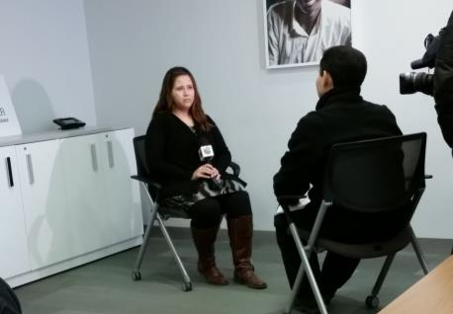
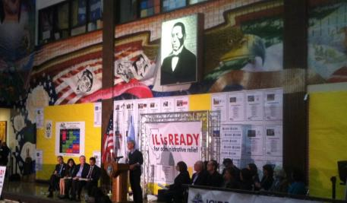
Establecer y Mantener Relaciones con Nuevos
Socios y Aliados
Organizaciones comunitarias
Consulados
Gobiernos estatales y municipales
Comunidad Corporativa
Bancos
Organizaciones de fe
Medios de comunicación hispanos
Uniones, contratistas, asociaciones de comercio y agricultura

Slide 12
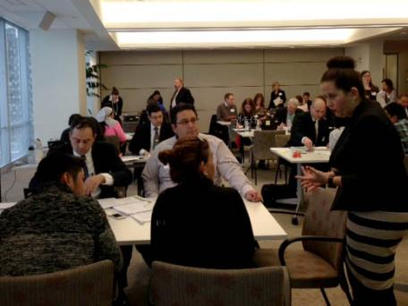
Hacia adelante: Implementación
Acciones de NIJC:
Llevar a cabo sesiones de información y talleres con organizaciones de fe y comunitarias o gobiernos locales
Entrenar a abogados pro bono
Conducir talleres pro se que expliquen los requisitos y documentos necesarios
Proveer acceso a consultas legales
Acciones a nivel nacional:
Committee for Immigration Reform Implementation (CIRI)
iAmerica
Campana nacional para promover una interpretación amplia de la Acción Ejecutiva
Cities United for Immigration Action

Slide 13
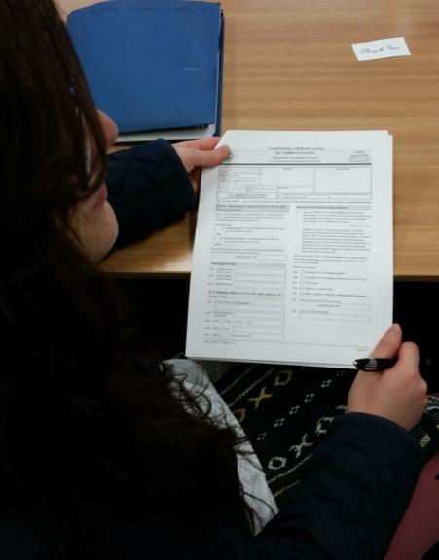
Pasos a seguir para los gobiernos Mexicano y Centroamericanos
Los gobiernos Mexicanos y Centroamericanos son aliados esenciales en este proceso de las siguientes tres maneras:
Dar información a la comunidad para estar preparados para aplicar a la Acción Ejecutiva
Dar información acerca del fraude y como evitarlo
Ayudar a miembros de la comunidad a obtener documentos de identificación

Slide 14
GRACIAS
www.immigrantjustice.org
Twitter: @NIJC

